Slide 1
5分で分かる 経済産業省の
総関西サイバーセキュリティLT大会（第41回） LT
2024-05-15
hogehuga
脆弱性対応勉強会

Slide 2
5分で分かる 経済産業省の
もう少し、掲示しやすい
タイトルにしておくれ…
総関西サイバーセキュリティLT大会（第41回） LT
2024-05-15
hogehuga
脆弱性対応勉強会
LT発表時間は限られるので、
30秒位でスライドが自動で進みます。

Slide 3


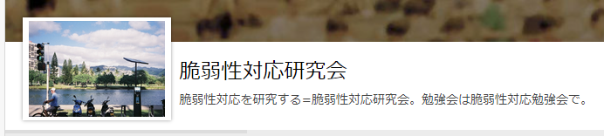
whoami
hogehuga
所属
個人主催の勉強会「脆弱性対応勉強会」主催
活動履歴等
(脆弱性対応勉強会 | サイバーセキュリティ勉強会in塩尻) 運営
(Internet Week 2023 | NCA Annual Conference 2023) Speaker
OWASP Nagoya Chapterミーティング第33回 /OWASP 758 Day Speaker
InternetWeek Showcase福岡（07/25-26）登壇予定
他
その他
バイク移動が趣味（今日もバイク移動）
水風呂が大好き（冷泉をご存じの方は教えてください）
脆弱性管理についてしゃべる、脆弱性漫談師

Slide 4
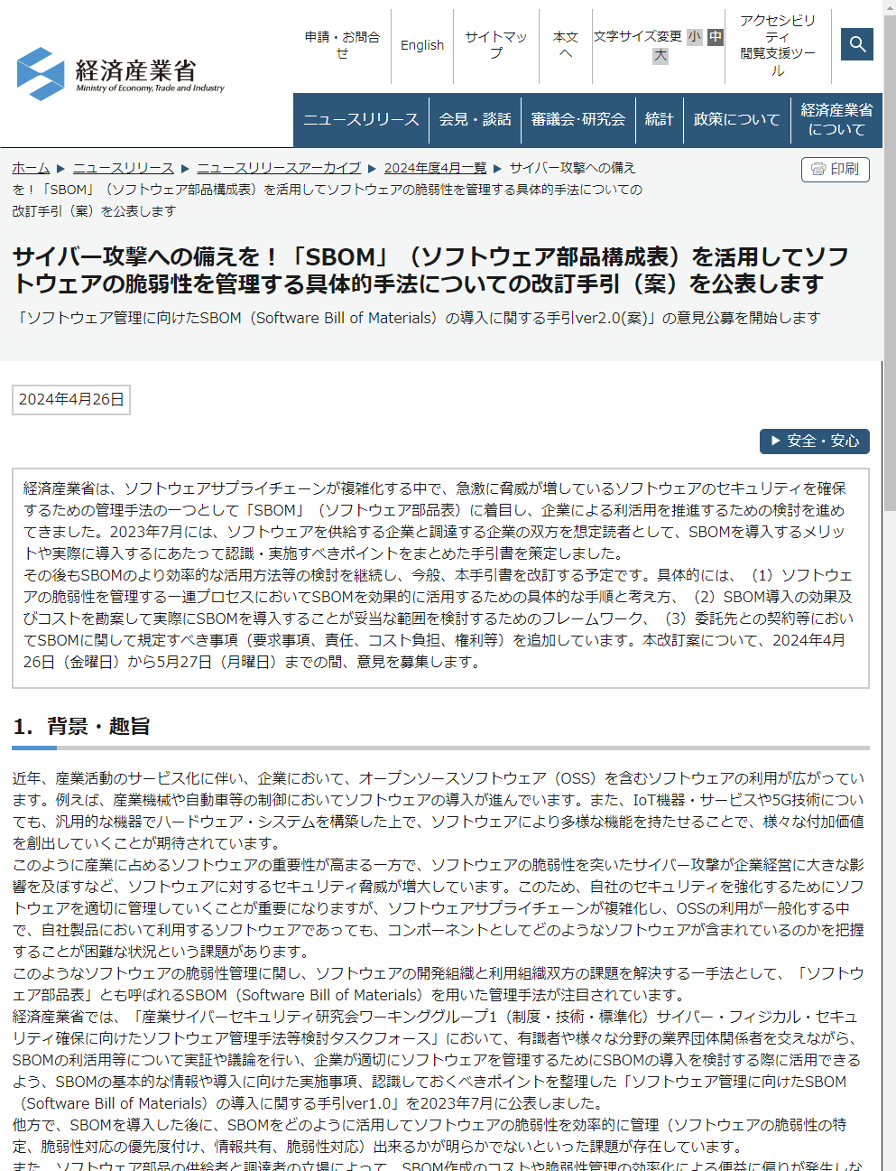
はじめに
経済産業省から、「SBOMを導入するメリットや実際に導入するにあたって認識・実施すべきポイントをまとめた手引書」が策定されました。本件について2024-04-26から2024-05-27までの間に意見募集（所謂パブリックコメント）がされています。
https://www.meti.go.jp/press/2024/04/20240426001/20240426001.html
本LT5分間で、おおよその内容を把握できるような話をします。
本イベント後もパブリックコメントの期間内なので、興味のある方は、読んでコメントを出していただけると良さそうです。
私は所謂「SBOMの専門家」ではないため、脆弱性管理の研究者及び複数のセキュリティベンダの人と話した結果得られた知見でお話しします。
本LTの内容は私（hogehuga）の個人的な意見であり、現職の意見とは異なる場合があります。
今回の目的
SBOMについて“なんとなく”（興味を持ってもらう|次のアクション）がわかる
（可能なら）読んでパブリックコメントを出してほしい

Slide 5
経済産業省の資料を読み解く
本資料は162ページあるので、今回は「概要資料」（16ページ）でのご紹介をします。

Slide 6
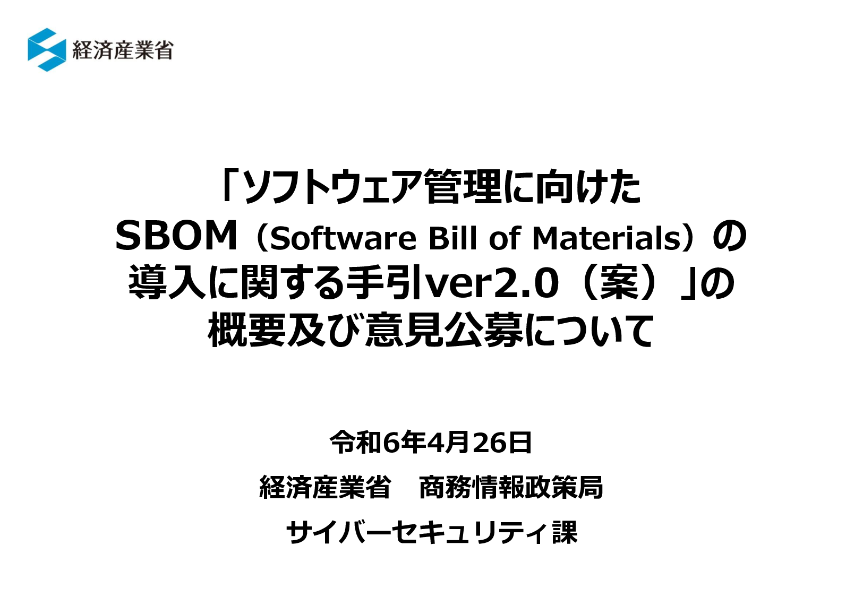
「導入に関する手引き」といいながら、「どのように活用するのか」に注視した資料となっている。
脆弱性管理に使え
委託先との契約をどうすべきか
対象読者
ソフトウェアサプライヤーにおける開発・設計部門
PSIRT等のソフトウェアセキュリティに関わる部門
経営層

Slide 7
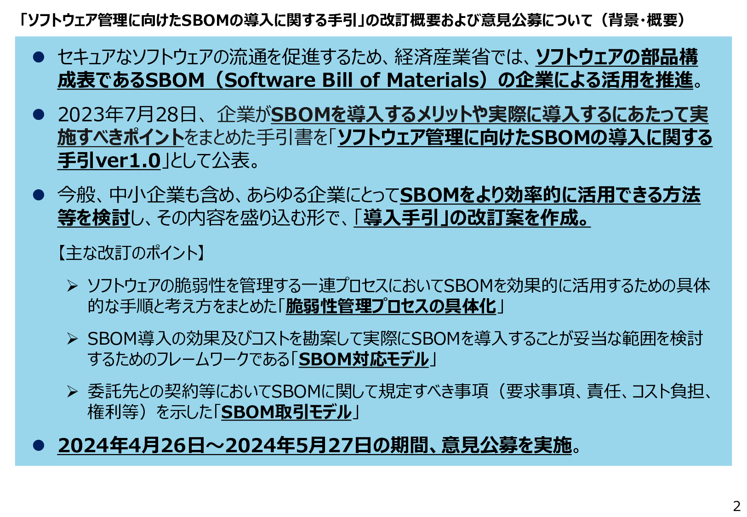
改訂ポイント
脆弱性管理プロセスの具体化
導入範囲検討のフレームワーク
委託先との契約にかかるモデル
SBOMそれ自体を作るというより、より踏み込んだ、どのように活用するかに重点を置いているように見える。

Slide 8
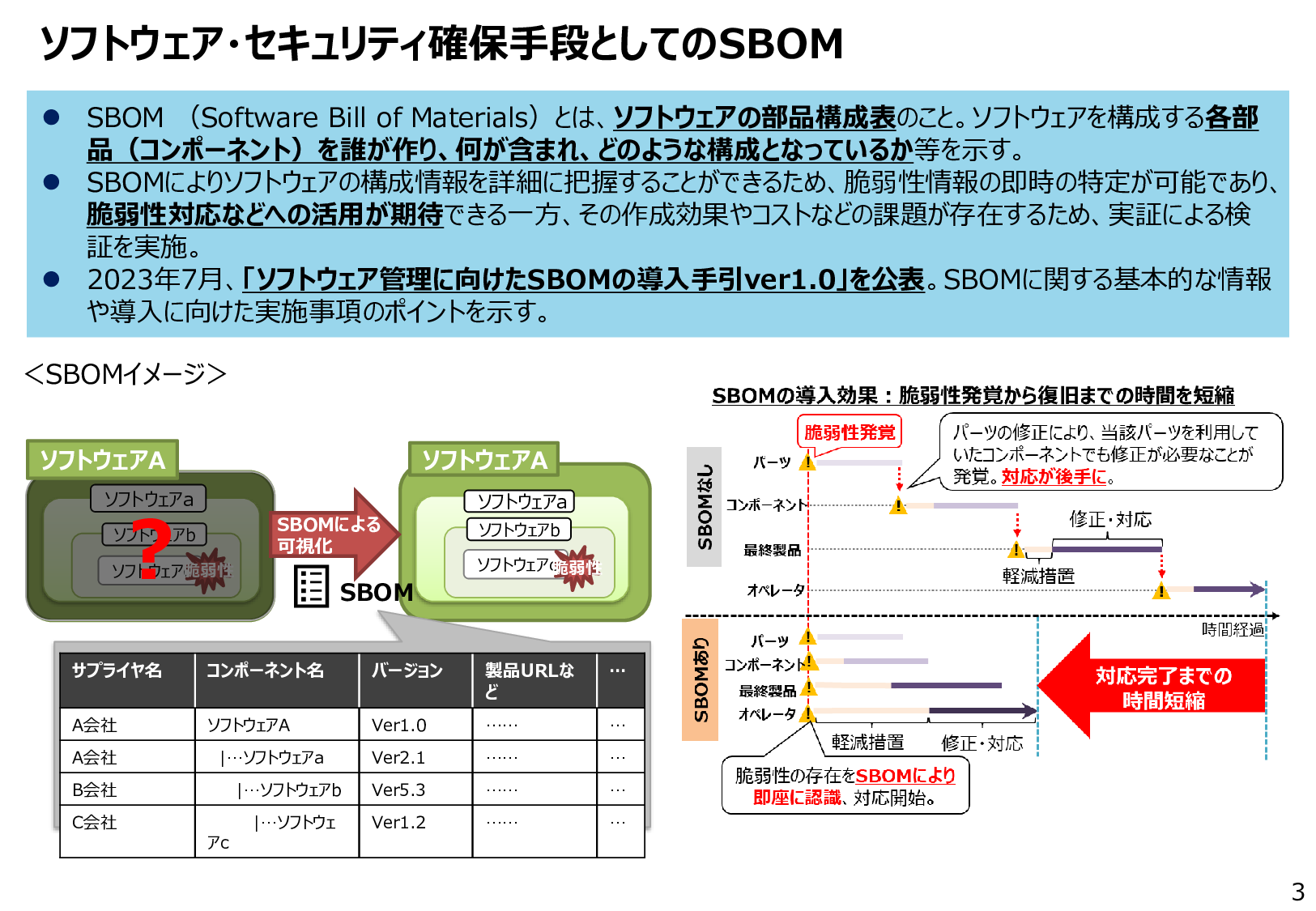
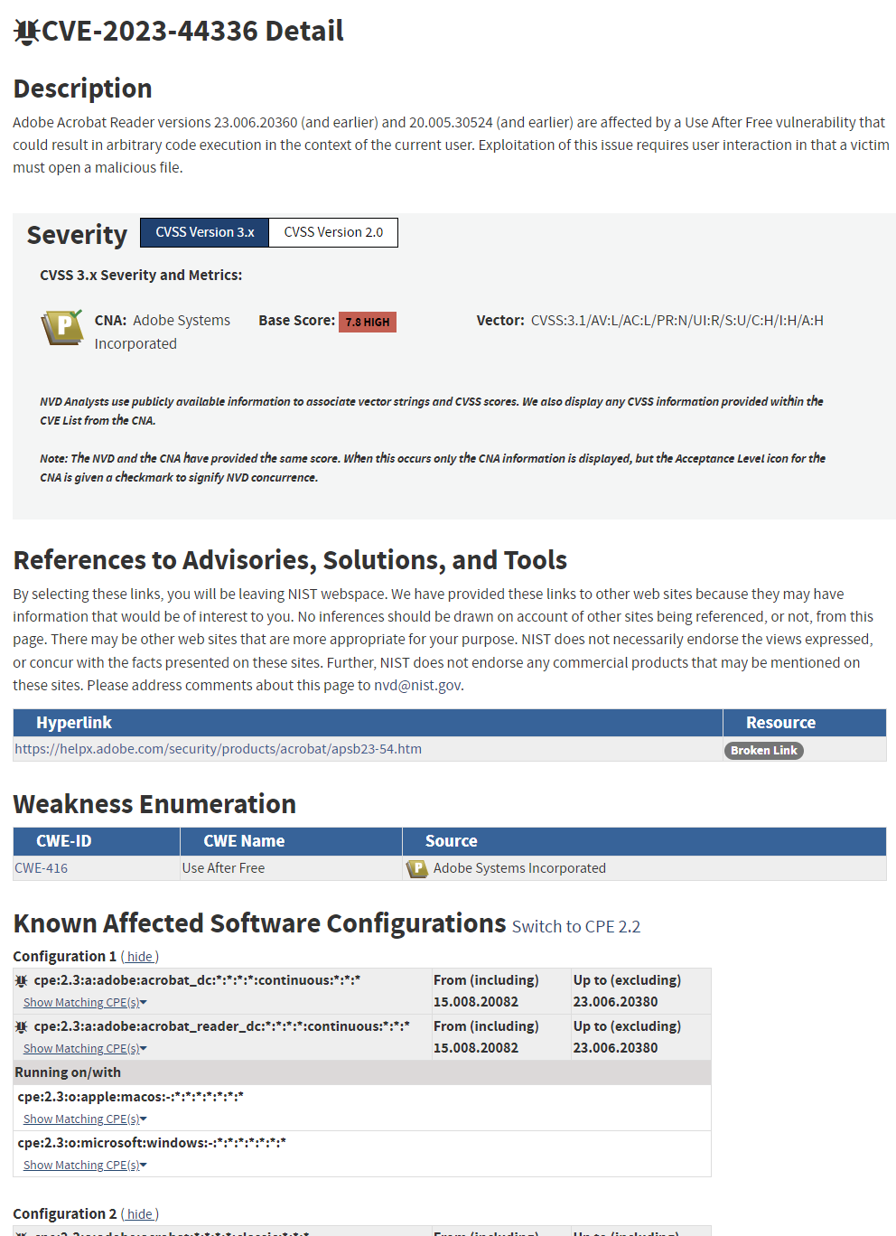
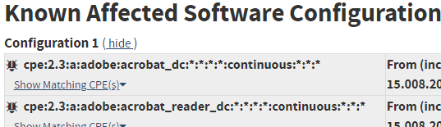
SBOMとは、ソフトウェアの部品表
故に、何を使っているかが判明するため、脆弱性管理で活用が期待できる
具体的には、利用ソフトウェアをCPE/PURL形式で記載し手置くことで、NVDの脆弱性情報データベースとマッチングさせることを期待している

Slide 9
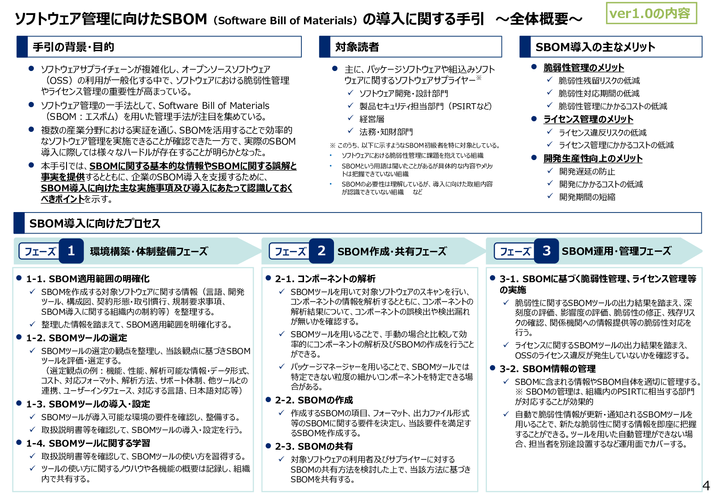
SBOM導入に関した概観の提示
環境構築・体制整備フェーズ
SBOM作成・共有フェーズ
SBOM運用・管理フェーズ
作るだけではだめで、運用が必要なことを明確化している。
改訂では次頁のように詳細化している。

Slide 10
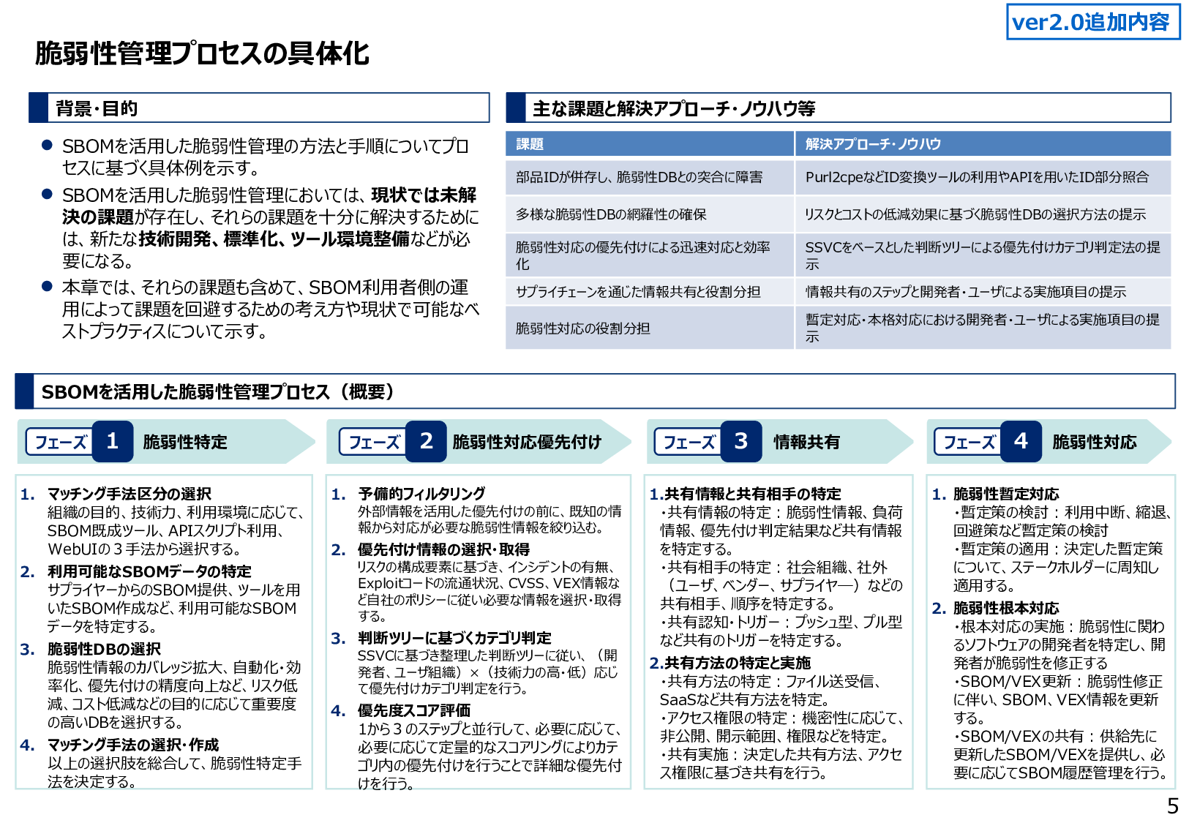
プロセスの具体化
委託先等との共有の具体化
運用管理としての脆弱性対応
SBOMで脆弱性対応をさせることについて、手段や対応が明確に示された。
サプライチェーンでのSBOM共有についても明確に示された。
あくまで経済産業省が想定しているモデルでの話であることに注意が必要

Slide 11
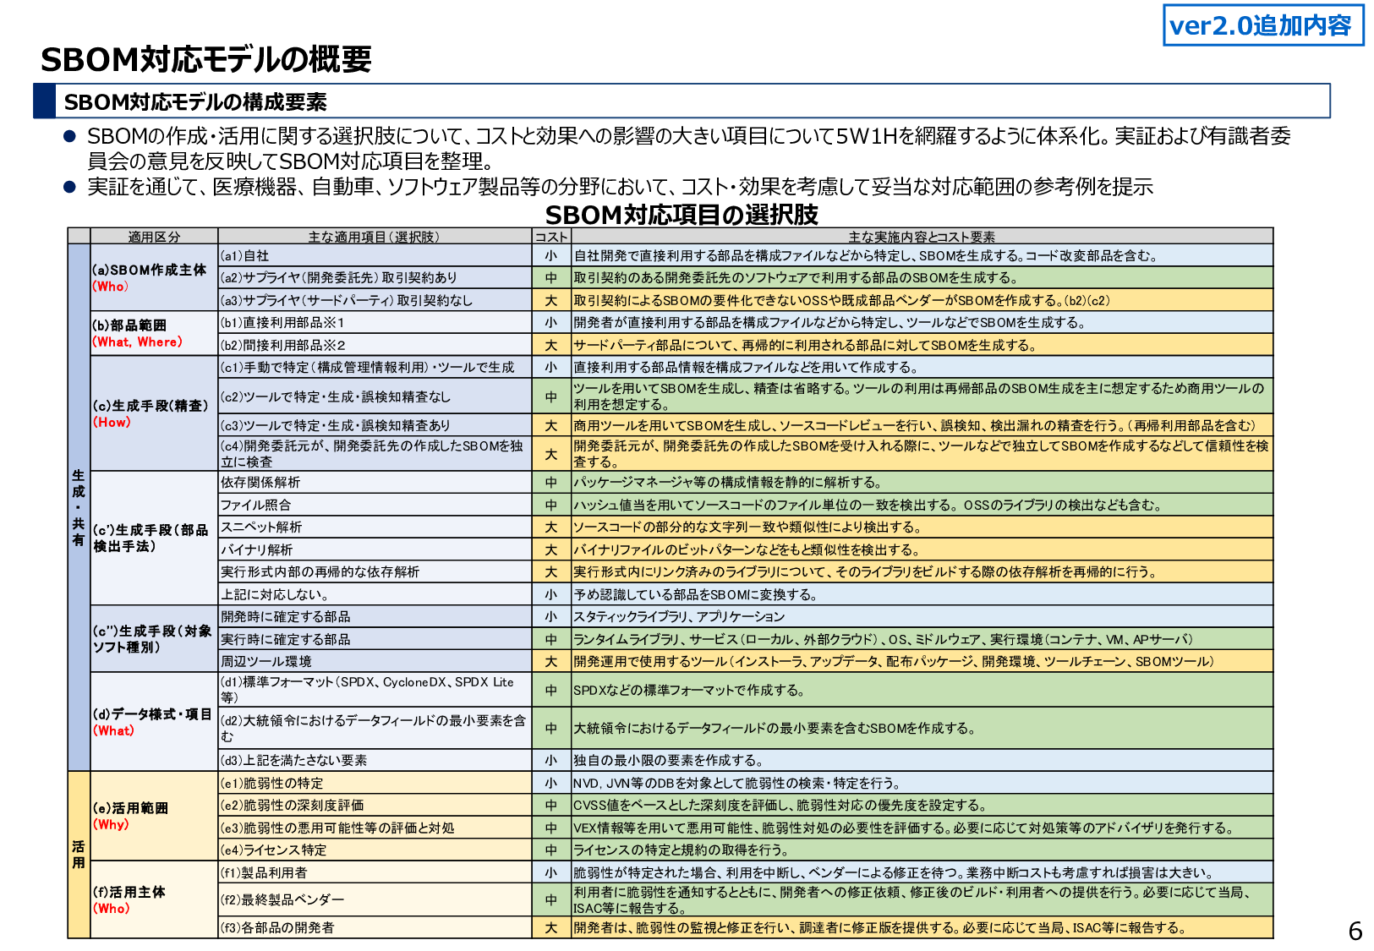
SBOM作成・活用時に、どこにコストがかかるかを一覧にまとめている
SBOMへの対応は「やる」「やらない」の2択ではなく、コスト見合いで進めていくのが良い。それを検討するのにちょうどよい比較表となっている。

Slide 12
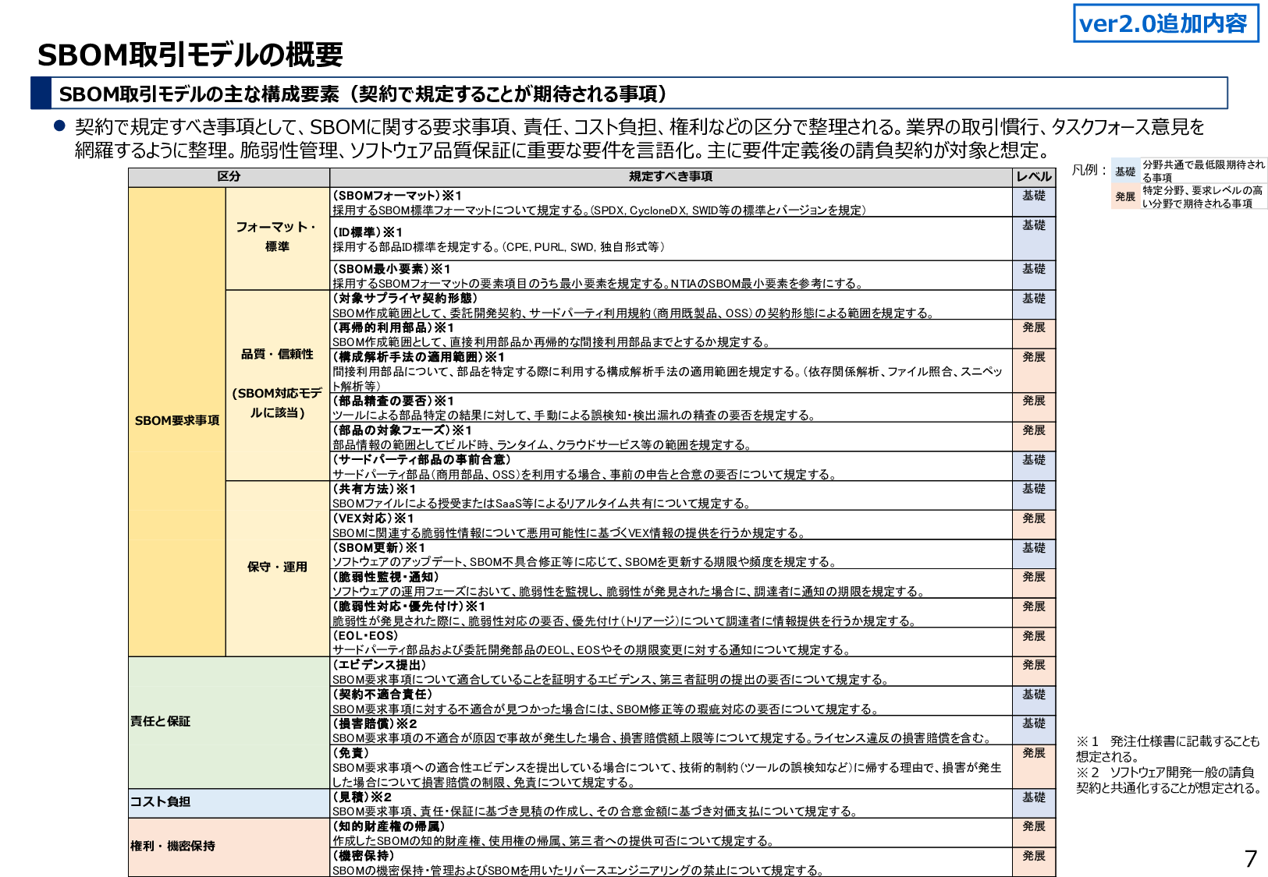
サプライチェーンを意識した、SBOM取引モデルの構成要素を提示
自社コントロール不能な「取引先」へのアプローチについて、規定すべき項目とレベル（必須/特定分野で必須）が示される。これにより、始める際に必要なコストを選択できる。

Slide 13

ここからが参考資料扱いになっている
改訂前の版（ver.1）の内容も説明されている。

Slide 14
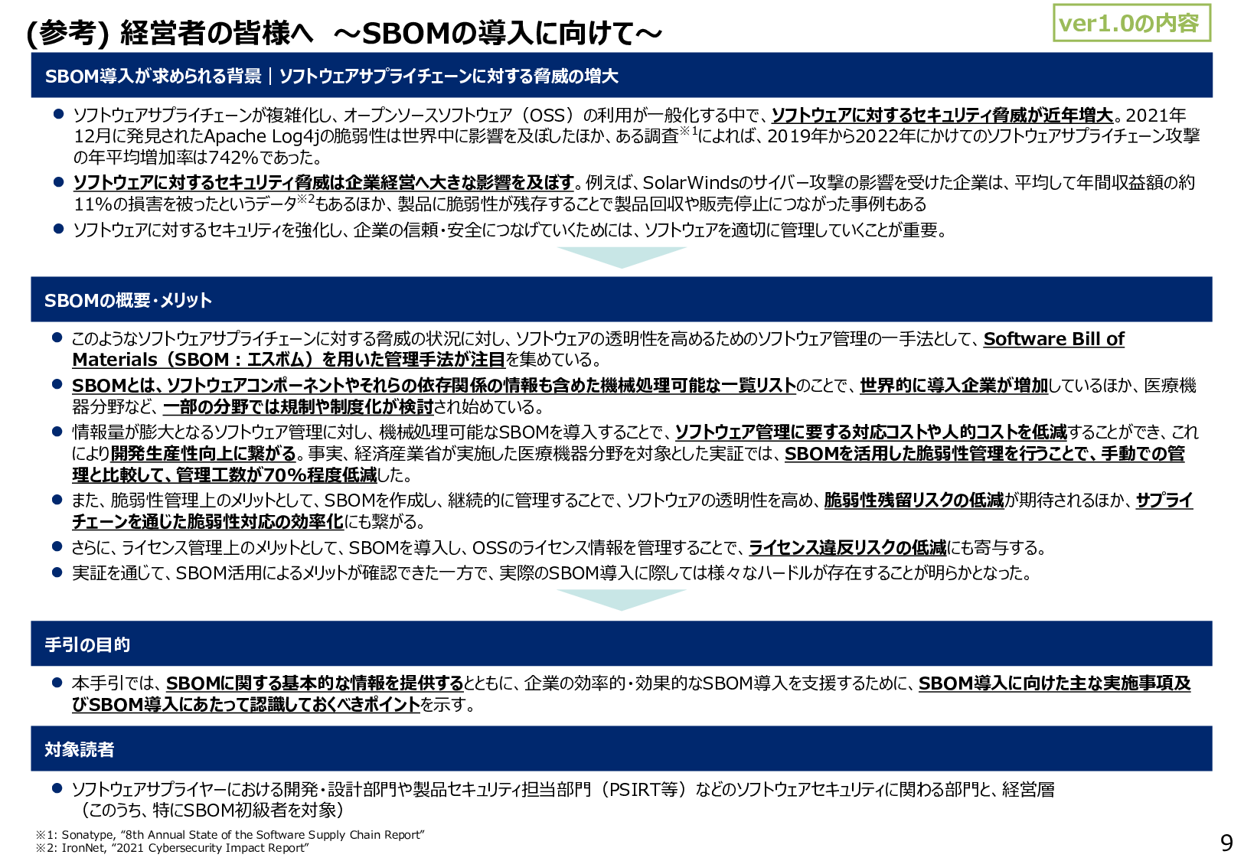




経営者に向けた「SBOM導入に向け」たメリット説明のページだが…
私見だが…
SBOM導入は、法的要件等により仕方なく導入することが大半であり、メリット/デメリットで好意的に導入する組織は大組織以外ありえないと思われる
現状でさえ脆弱性管理ができていないのに、追加コストがかかることは無理であろう
SBOMは脆弱性管理の「銀の弾丸」という誤ったメッセージが見受けられるが、そうはならない
本書は、SBOMを導入しようとしている組織には非常に有益だが、SBOMを導入する余力のない組織にはあまり意味がないように見える
しかしながら、国としてどのように考えているかを示す点では、非常に重要と思われる
SBOM
前提条件あり
脆弱性

Slide 15
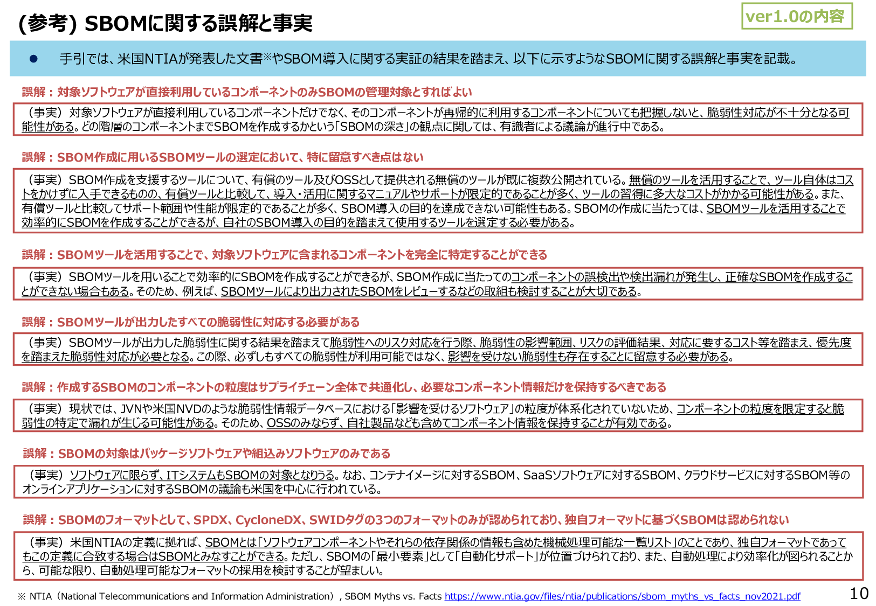
大半は同意できるが…
SBOMはあくまで「ソフトウェア部品表」であり、脆弱性対応に活用することを必須とするものではない、ことに留意が必要
フォーマットは、今のところ「最小要件」が共通して使えるので、各フォーマット間で最小要件をコンバートして使えばいいじゃない、というのがOpenSSFでの志向と思われる
現状のフォーマットは必ずしも現在の運用に最適というわけではないので、今後新しいフォーマットが発生する可能性は十分あり得る

Slide 16
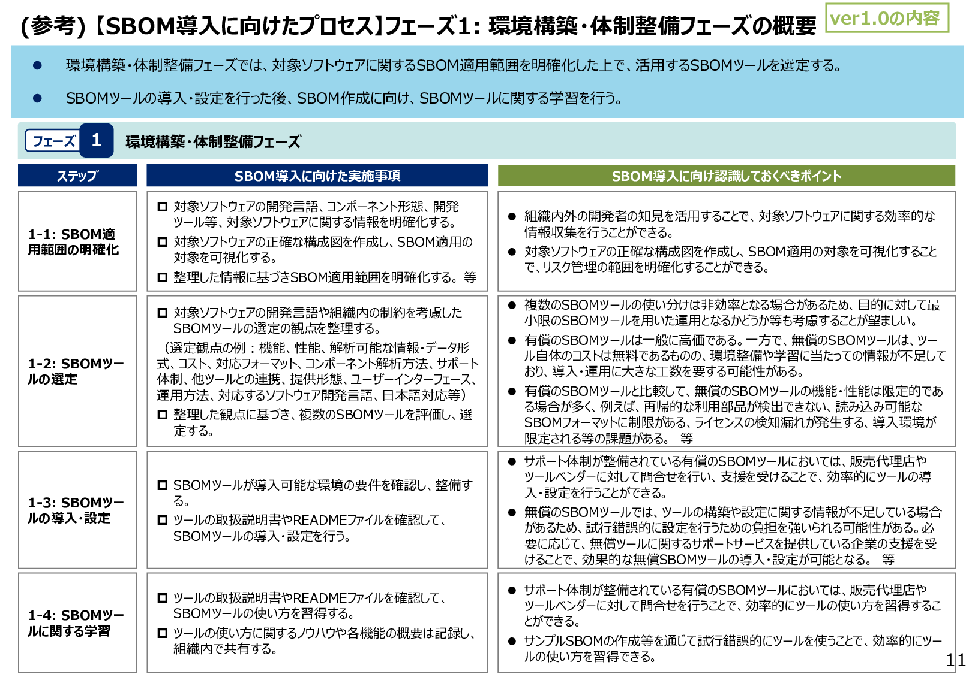
以下、各フェーズでの検討点が書かれている。
1-1:SBOM適用範囲の明確化
1-2:SBOMツールの選定
1-3:SBOMツールの導入・設定
1-4:SBOMツールに関する学習
フェーズごとに閉じる話ではなく、すべてのフェーズに対して検討をしてから動く必要がある。
SBOMツールを選定したが、サプライチェーン上では利用がしづらいツールで再検討が必要になる、等がある

Slide 17
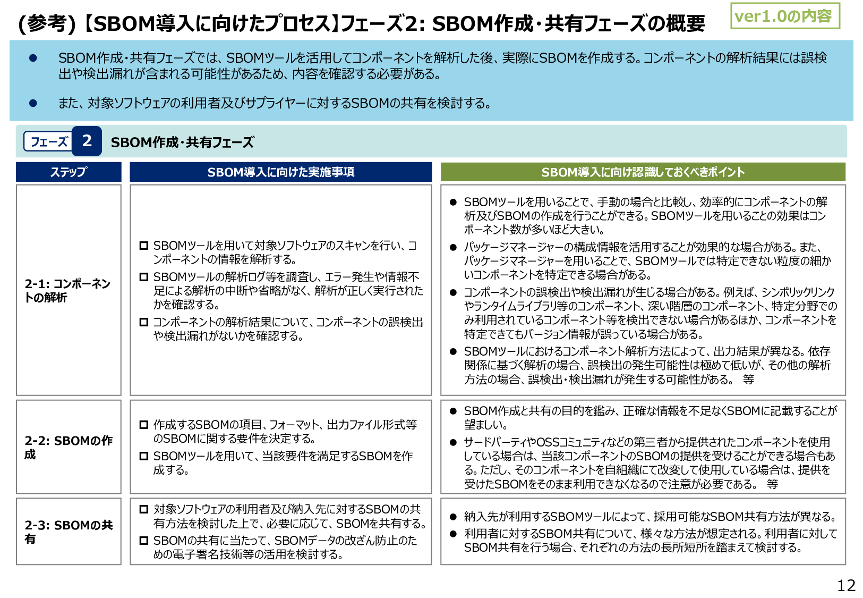
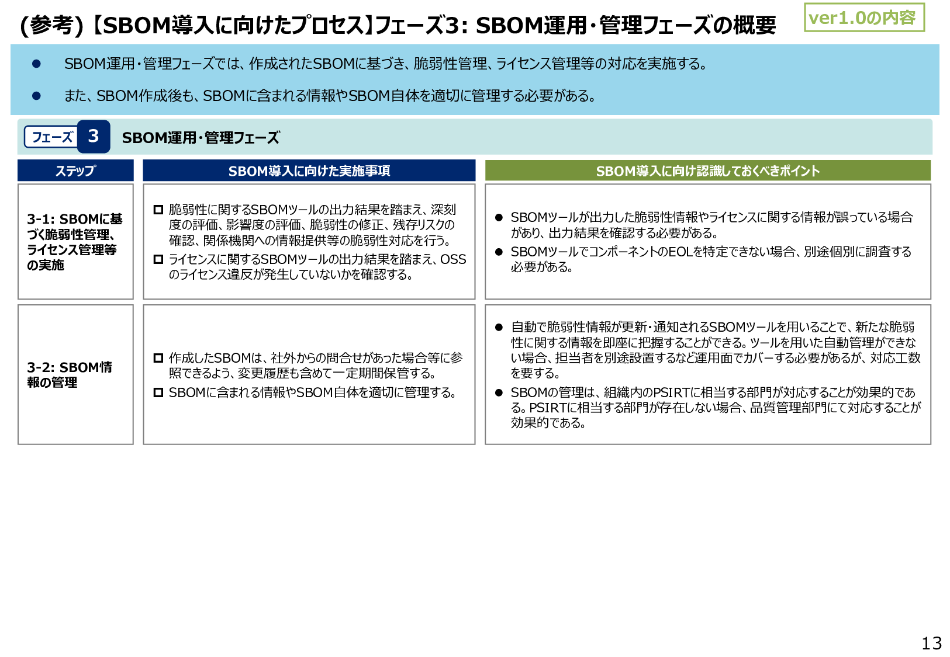

Slide 18
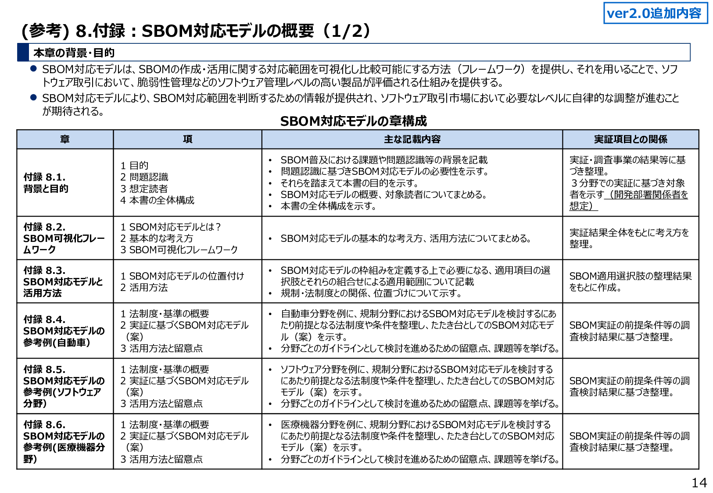
対応範囲などを、自動車/ソフトウェア分野/医療機器分野 はどう考えているのかが、なんとなく記載されている

Slide 19
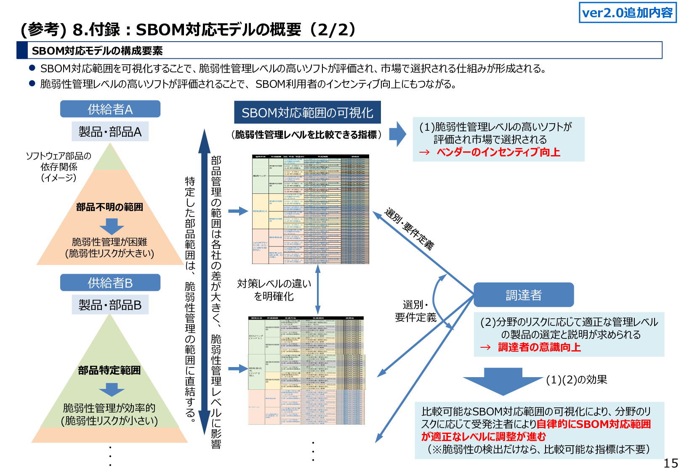
SBOM導入メリットの説明か
SBOM対応範囲が高く脆弱性管理レベルた高ければ市場の評価が高まる、という理想論の表現。
個人的には…
法的要件がなければ、まずは「自社製品が何を使っているかの資産棚卸をする」という意味合いで、SBOMを利用ソフトウェア一覧を出すという目的で用意してみる
余裕が出てくれば脆弱性管理に使う（オプショナル）
という考えでないと普及しないと考えられる。

Slide 20
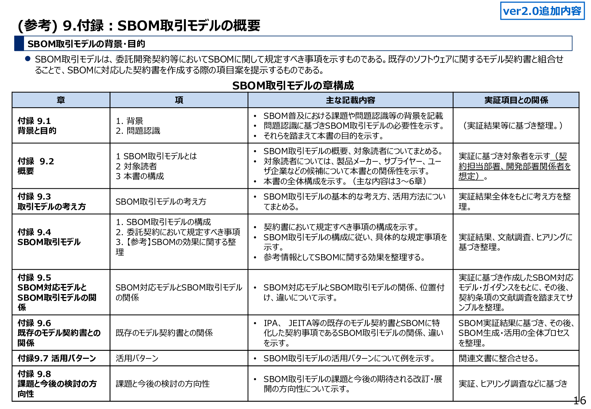
SBOMを取引先に要求する場合の検討事項が示されている。
対応にはコストがかかるため、強権/高圧的な下請けへの要求は法的に問題がある
要法的議論
=>ISOG-Jで弁護士との議論あり
まずは自社、その後順次 次のTirに波及させる/ある程度のコストを負担する、ということが必要と思われる。

Slide 21
まとめ
SBOMは、(本来)法的要件がなければ導入必須ではない
自動車業界、医療業界、製造業界（EU サイバーレジリエンス法等）などは、法的要求によりSBOM対応が必要になる
しかしながら、国内向け/ソフトウェア産業では、必須ではない状況も多々ある
とはいえ、今後は必要になっていくことが推定される
自社サービス/製品が何を使っているかという、利用ソフトウェアの棚卸としてまずは使っていくのが良いと考える
脆弱性管理は、二の次でよいと個人的には考える
導入にあたり、全体設計が大切
適用範囲（対象製品、サプライチェーンの深さ、等）
SBOM運用（更新、データ流通）
活用（脆弱性管理にどの程度組み込むか）
SBOMツールを入れればすべて解決という”銀の弾丸”では **ない**
経産省資料により、コストを考慮した適用範囲や対応方針を検討できるようになった
もしSBOM導入を検討しているのであれば、参考になると思われる
必要に応じて、パブリックコメント出しましょう！

Slide 22

Appendix I: 関連リンク
who am I（脆弱性管理に興味のある方向け）
https://github.com/hogehuga/
https://zeijyakuseitaioukenkyukai.connpass.com/
https://www.facebook.com/groups/zeijyakuseitaioukenkyukai
私の、脆弱性管理その他の過去の話
InternetWeek2023
告知： https://scan.netsecurity.ne.jp/article/2023/10/31/50171.html
発表： https://www.nic.ad.jp/ja/materials/iw/2023/proceedings/c6/
NCA Annual Conference 2023
車座： https://annualconf.nca.gr.jp/program/day0/1550_1800_1/
CFP： https://annualconf.nca.gr.jp/program/day2/1600_1620_2/
総裁LT
34回： https://sec-kansai.connpass.com/event/253980/
参加し、議論できる団体
JNSA： https://www.jnsa.org/
ISOG-J： https://isog-j.org/
NCA： https://www.nca.gr.jp/
経済産業省
https://www.meti.go.jp/press/2024/04/20240426001/20240426001.html
「ソフトウェア管理に向けたSBOM（Software Bill of Materials）の導入に関する手引」を策定しました（所謂 ver1.0）
https://www.meti.go.jp/press/2023/07/20230728004/20230728004.html
SBOM関連
CISA： https://www.cisa.gov/sbom
OpenSSF： https://openssf.org/ （Slack等で議論されている）
CISA Allan Friedman： https://twitter.com/allanfriedman , https://www.cisa.gov/speaker/allan-friedman
関連するリンク氏

